Slide 1
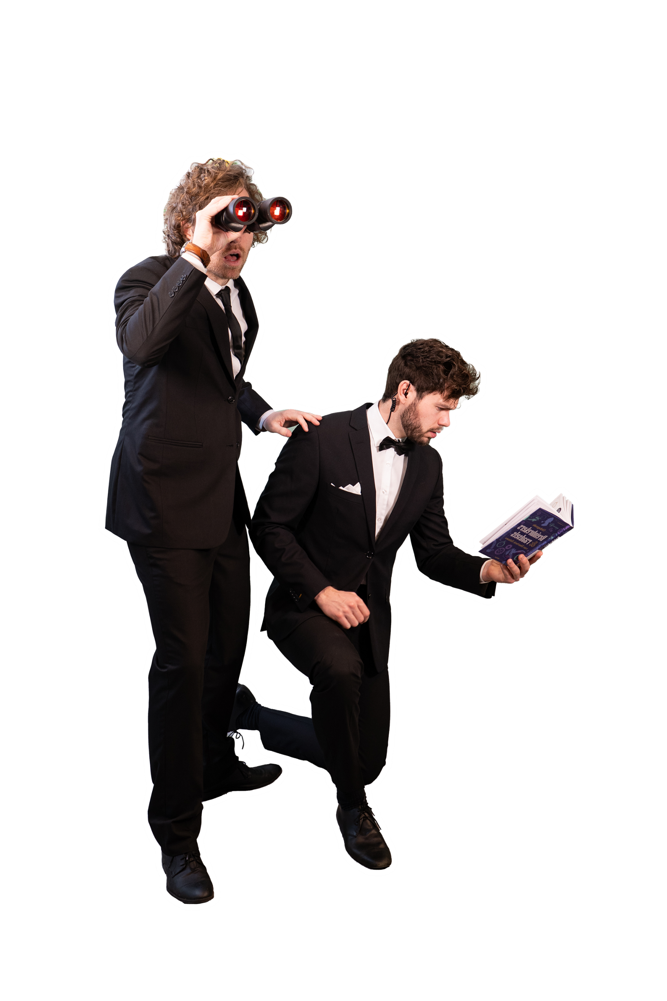

Slide 2
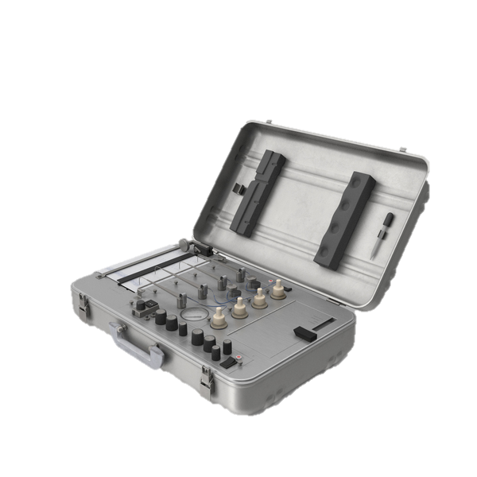
De Leugendetector
Wie is er aan het liegen en wie spreekt de waarheid?

Slide 3
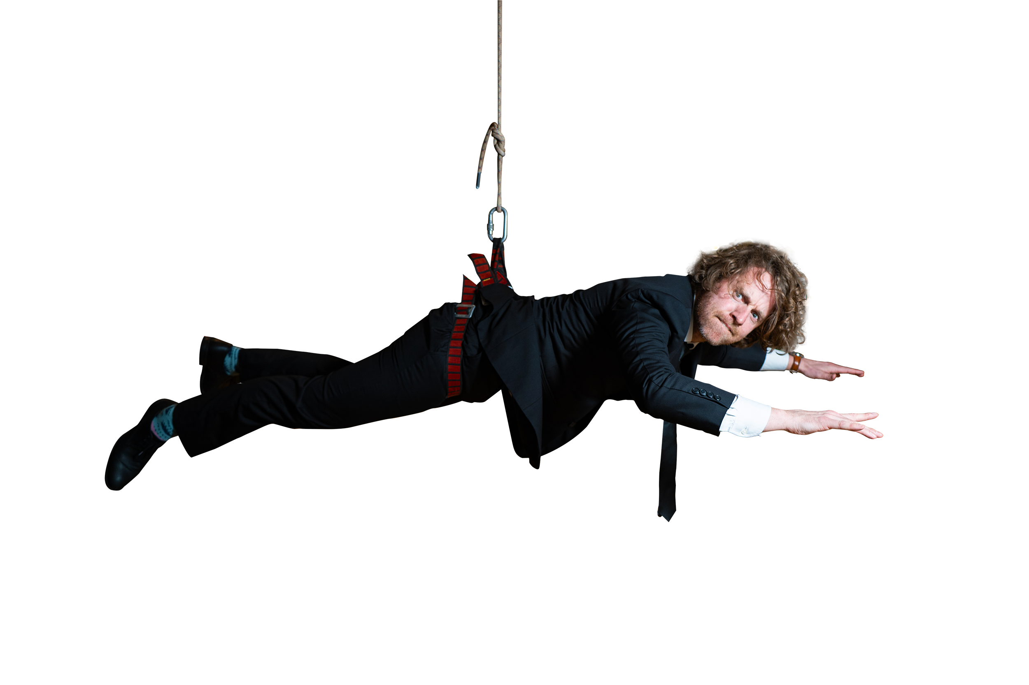
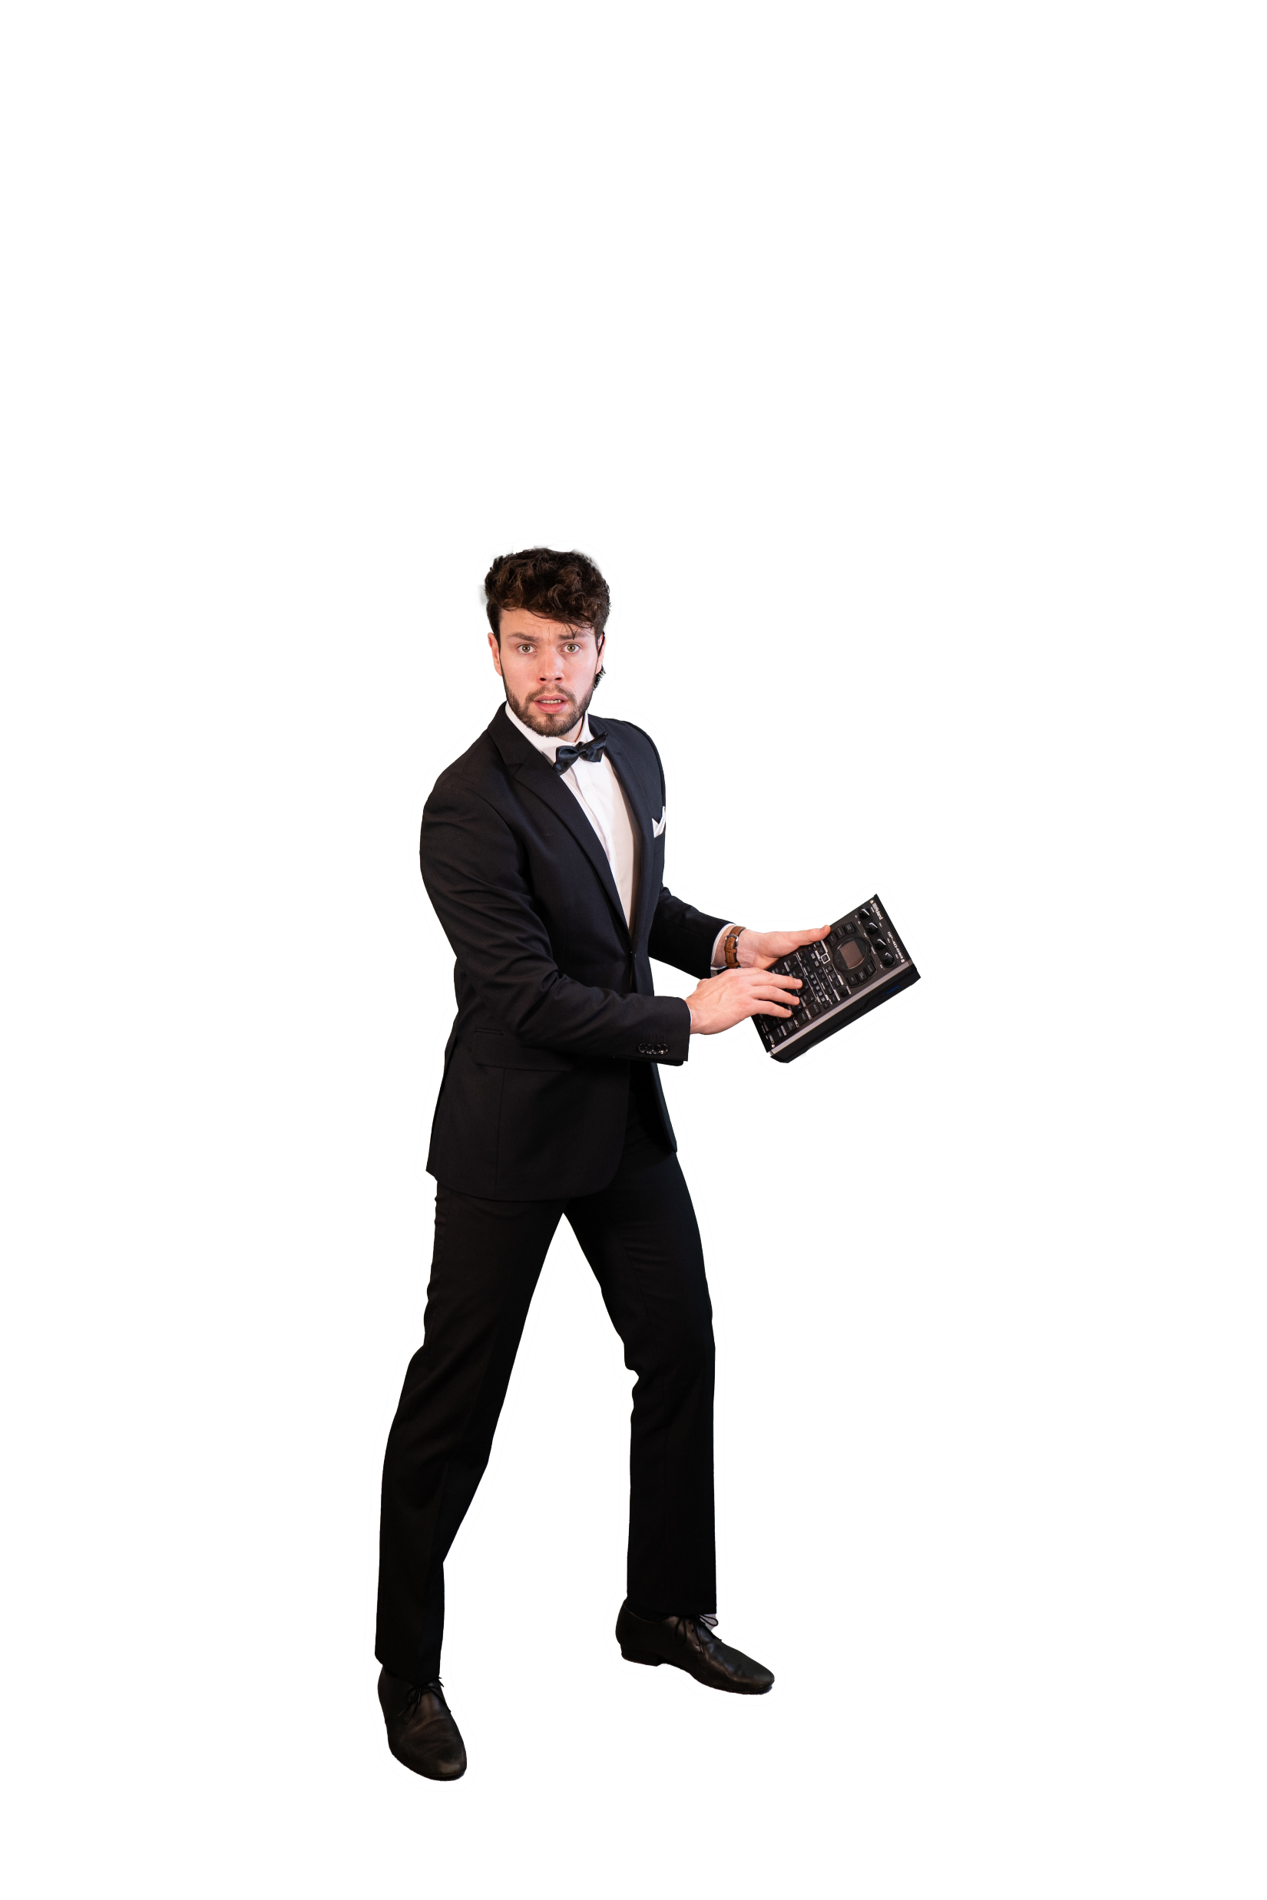
De Leugendetector
Wie spreekt de waarheid en wie is er aan het liegen?

Slide 4
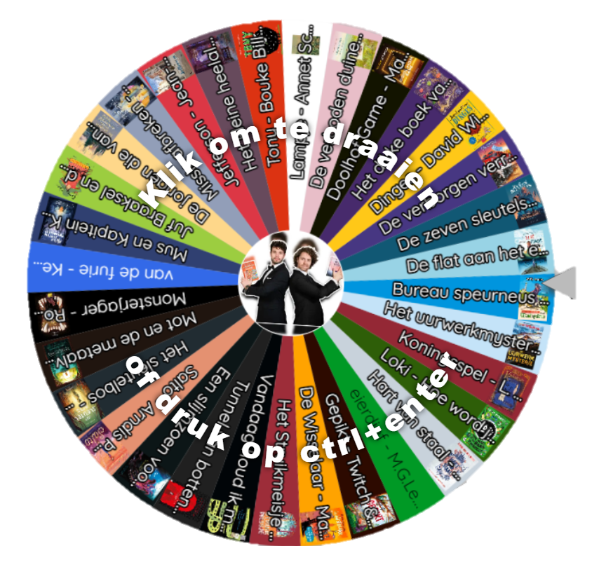
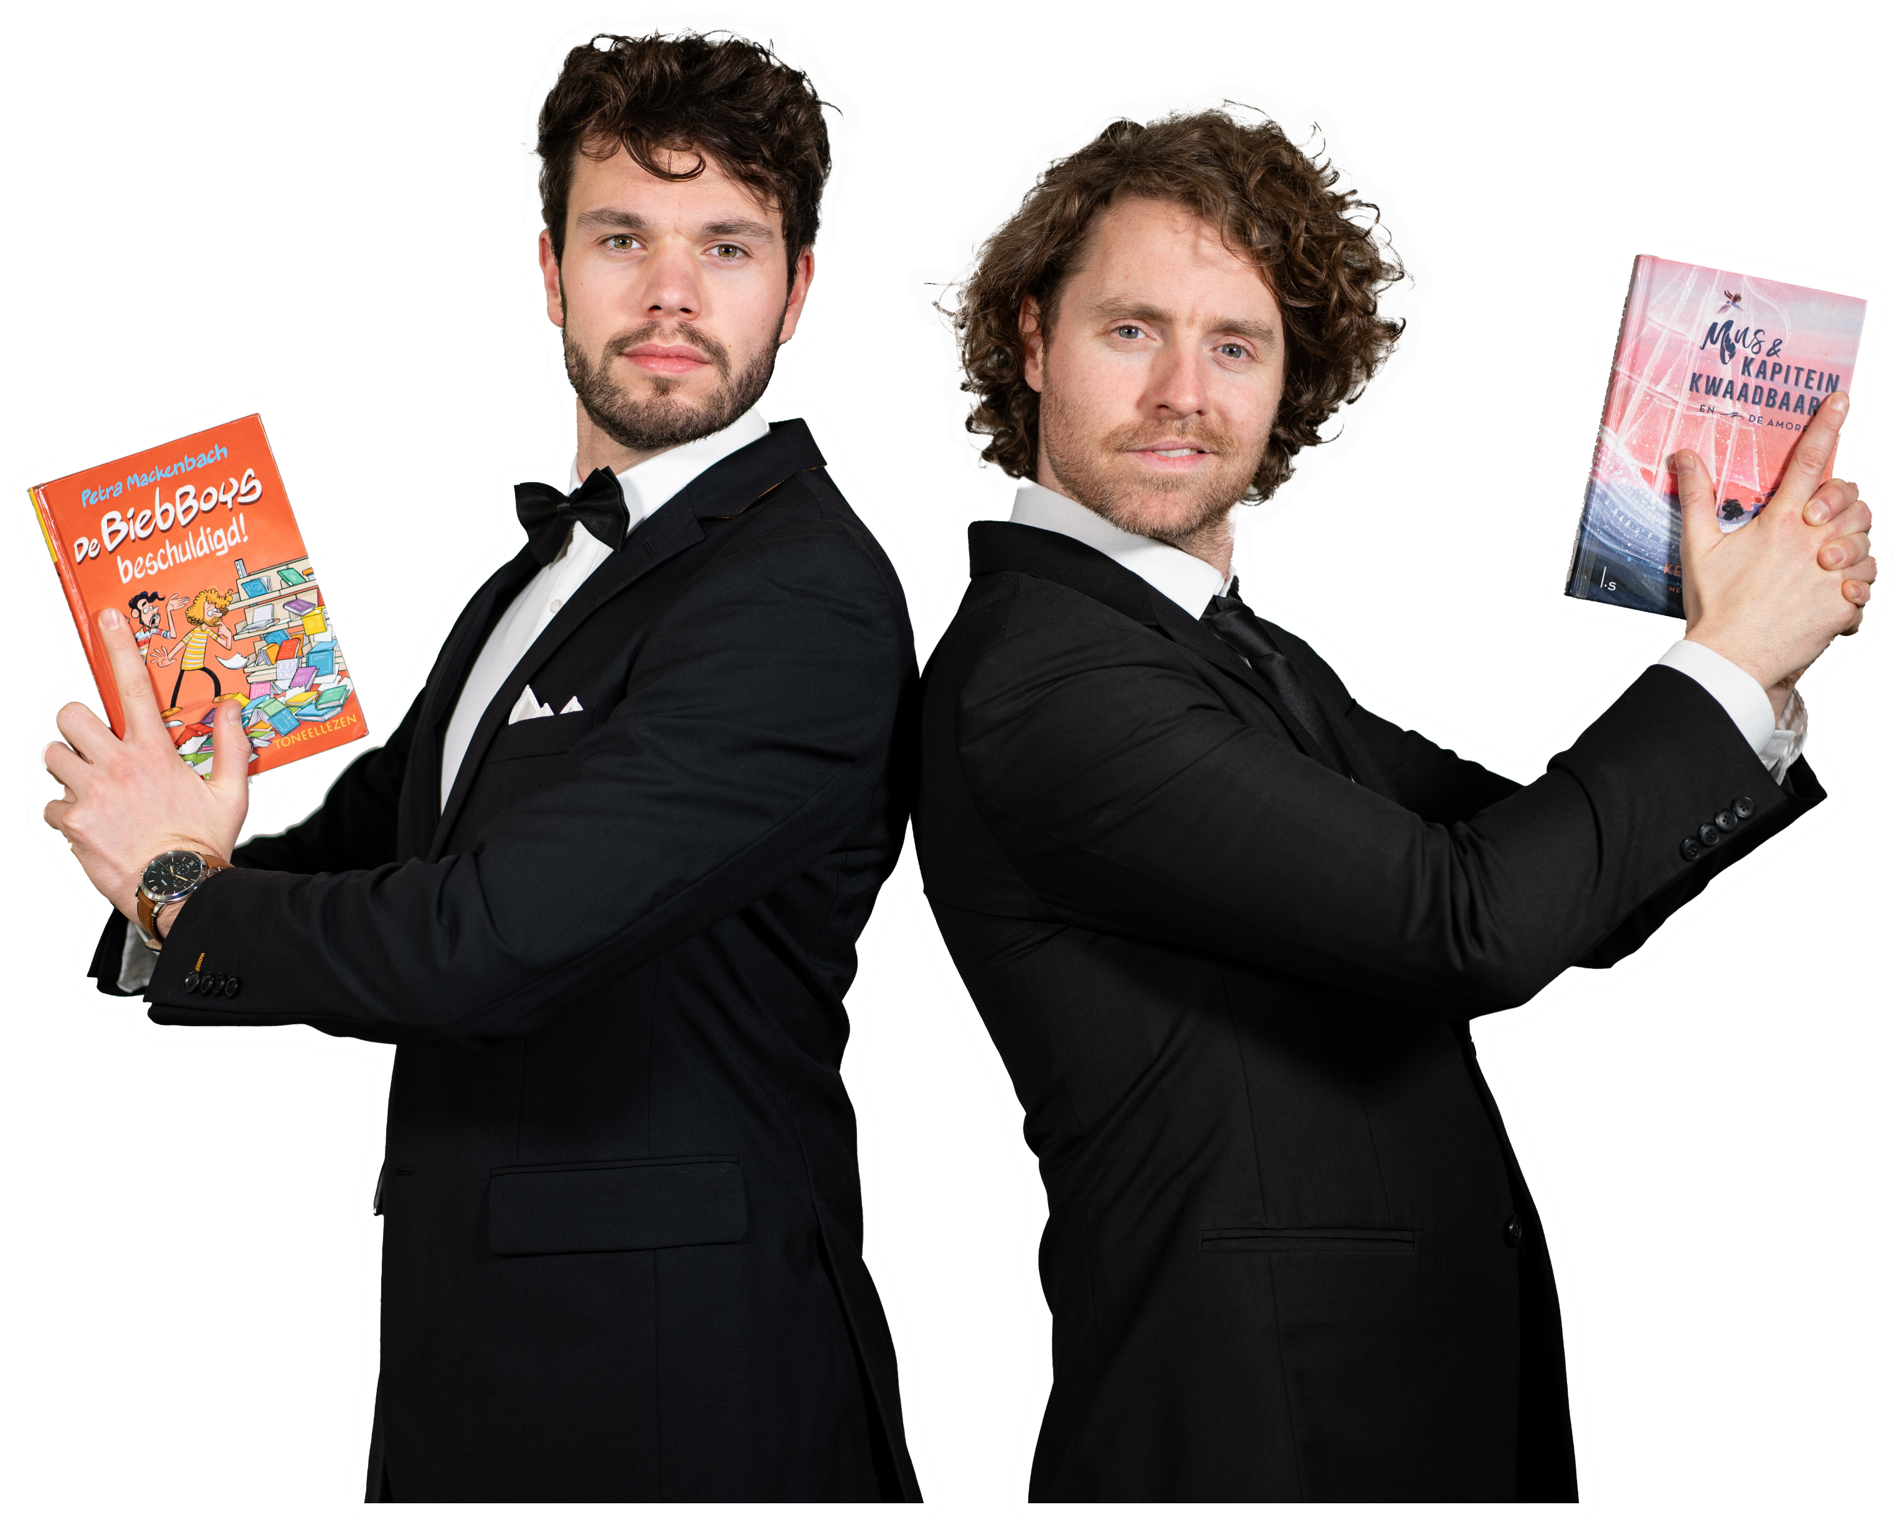
Rad 5/6
Rad 7/8
Draai aan het Boekenrad!
Zoek zo veel mogelijk informatie over dat boek

Slide 5
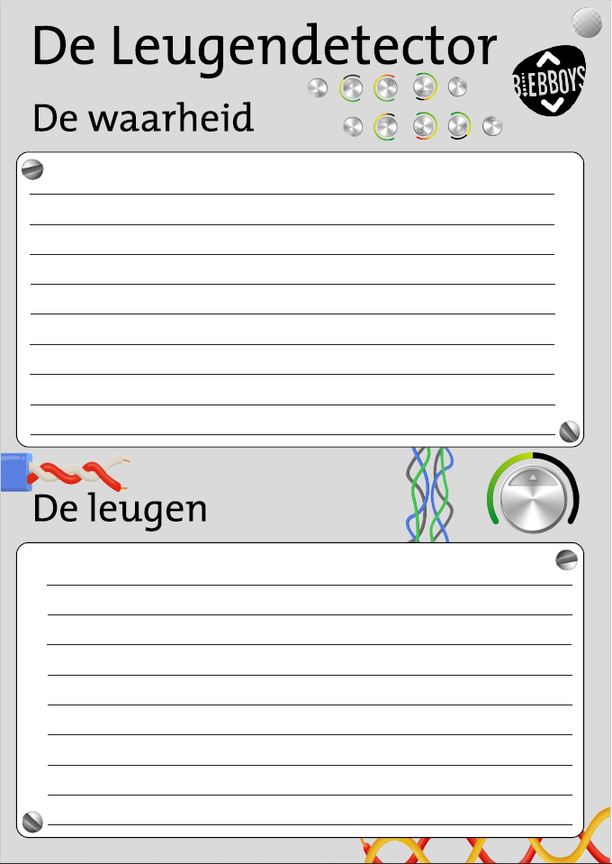
Schrijf een pitch over het boek
Schrijf nog een pitch over het boek, maar lieg erover!
Notes:
Les deze kaart goed uit aan de hand van het boekje.

Slide 6
Bijvoorbeeld:
Mus en haar vrienden zijn weer terug in Zeeburgerdam. Daar ontdekken ze dat Venezuela bezeten is door een kwaadaardige furie die wraak wil nemen op haar moordenaar. Mus, kapitein Kwaadbaard, Kromme Kareltje en De Buffel moeten de furie snel zien uit te bannen.
Kapitein Kwaadbaard heeft in plaats van een papagaai, zoals de meeste piraten, een mus op zijn schouder. In dit verhaal moet hij het samen met Rechte Rick en De Knuffel opnemen tegen de Furie, een gevaarlijke draak die ronddwaalt in een donker bos.
Probeer veel details te vertellen
Probeer te overtuigen
Notes:
Les deze kaart goed uit aan de hand van het boekje.

Slide 7
De Leugendetector
Drie kinderen komen voor de klas
Wie is er aan het liegen?
Twee van hen vertellen de waarheid, maar één kind vertelt een leugen

Slide 8
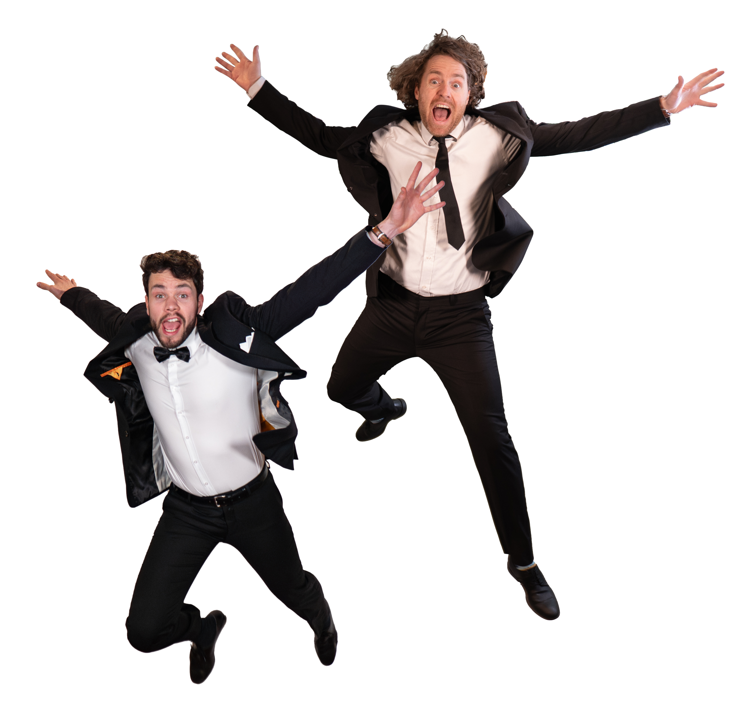
Welk boek wil jij gaan lezen?
Veel succes
en plezier!

